Slide 1



Дослідження методів ієрархії моделей знань предметної області
ст. гр. ІПЗзм-23-1 Заговора А.Ю.
Науковий керівник: к.т.н, доцент каф. ПІ Назаров О.С.
23 червня 2025

Slide 2
Дослідження
Актуальність
Зростання обсягів даних потребує ефективної організації знань.
Ієрархічні моделі знань ключові для систем підтримки прийняття рішень.
Методи AHP та ANP широко застосовуються, але потребують порівняльного аналізу.
Напрям дослідження
Дослідження методів ієрархічного моделювання знань (AHP, ANP) для вибору оптимальних рішень.
Об’єкт дослідження
Методи побудови ієрархічних моделей знань у предметній області "Вибір IT спеціальності".
2

Slide 3
Огляд літератури (аналоги)
Існуючі рішення
Expert Choice (AHP),
SuperDecisions (ANP).
Потенційні проблеми
Обмежена гнучкість комерційних інструментів.
Недостатнє порівняння AHP та ANP у єдиній платформі.
Відсутність універсальних рішень для кастомізації під предметні області.
3

Slide 4
Постановка задачі
Формулювання задачі
Розробити методику аналізу та порівняння методів AHP і ANP для ієрархічного моделювання знань.
Створити веб-застосунок для реалізації моделей знань у предметній області "Вибір IT спеціальності".
Провести експериментальне порівняння результатів AHP і ANP за точністю та узгодженістю.
Очікувані результати
Програмний прототип із підтримкою AHP і ANP для оцінки критеріїв і альтернатив.
Візуалізація результатів (матриці, гістограми) для порівняння методів.
Рекомендації щодо вибору оптимального методу для задач прийняття рішень.
4

Slide 5
Методологія
У роботі застосовано експериментально-порівняльний підхід. Дослідження побудовано на аналізі ефективності методів AHP та ANP у контексті моделювання знань. Для цього розроблено ситуаційну модель вибору IT-спеціальності, проведено серію обчислювальних експериментів із подальшим аналізом результатів.
Для реалізації дослідницьких експериментів створено веб-застосунок з використанням AHP та ANP методів.
5

Slide 6
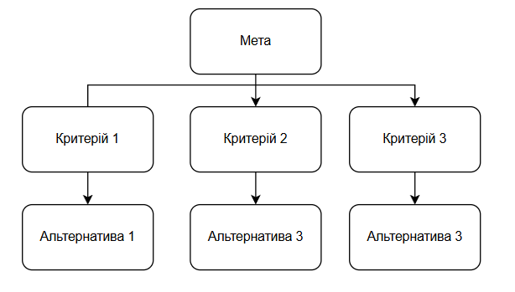
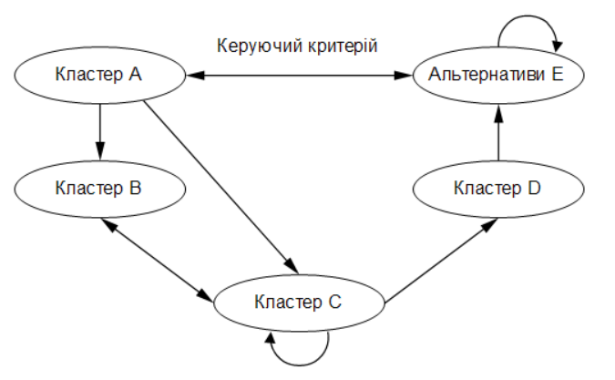
Схематичне представлення методів AHP та ANP
Схема методу AHP
Схема методу ANP
Метод AHP передбачає сувору ієрархічну структуру з незалежними рівнями. Метод ANP дозволяє враховувати складні взаємозв’язки між елементами, що робить його придатним для моделювання реальних ситуацій.
6

Slide 7
Порівняльна характеристика методів AHP та ANP
Критерії | AHP | ANP
Структура | Ієрархічна | Мережева
Врахування залежностей | Немає | Є
Простота реалізації | Вища | Нижча
Гнучкість | Обмежена | Висока
Застосування | Прості задачі | Складні системи
7

Slide 8
Архітектура система для проведення експериментального дослідження
Система побудована за принципом клієнт-серверної архітектури, що дозволяє розмежувати функціональність між інтерфейсом користувача та обчислювальним модулем. Дані передаються через HTTP-запити, що забезпечує динамічну взаємодію між компонентами.
Архітектура включає:
Клієнтську частину (Vue.js) — забезпечує введення параметрів, формування матриць парних порівнянь, запуск аналізу та виведення результатів.
Серверну частину (Flask) — реалізує логіку методів AHP та ANP, проводить обчислення, аналізує узгодженість та повертає результати.
Модуль візуалізації (Chart.js) — формує гістограми, таблиці та графіки для зручного порівняння результатів.
8

Slide 9
Опис програмного забезпечення, що було використано у дослідженні
1. Серверна логіка та API:
реалізація REST API на основі Flask для обробки запитів від клієнтської частини;
програмування модулів для побудови матриць парних порівнянь, нормалізації ваг, обчислення пріоритетів та індексів узгодженості (CI, CR).
2. Клієнтський інтерфейс (UI):
створення SPA-додатку на Vue.js для покрокового введення даних та взаємодії з API;
динамічна генерація матриць на основі обраних критеріїв і альтернатив.
3. Візуалізація та тестування:
побудова інтерактивних діаграм і таблиць з використанням Chart.js;
перевірка коректності обчислень.
9

Slide 10
Зміст проведеного експерименту
Етапи проведення експерименту:
Формування вхідних даних (критеріїв та альтернатив)
Створення матриць парних порівнянь
Задання залежностей (для ANP)
Обчислення пріоритетів критеріїв та альтернатив
Аналіз узгодженості та побудова рекомендацій
Повторення сценаріїв із варіативними даними
Метрики для оцінки AHP та ANP:
Порівняння між методами: Аналіз відмінностей у розподілі ваг критеріїв та альтернатив за AHP і ANP для одного й того самого набору даних.
Узгодженість суджень: Обчислення CI і CR для AHP (CR ≤ 0.1 — допустимий рівень). Оцінка впливу залежностей на стабільність результатів у ANP.
Час обчислень: Вимірювання часу генерації результатів на бекенді для матриць розміром 3×3 і 5×5.
10

Slide 11
Набір тестовий сценаріїв експрименту
Сценарій 1. Просте рішення
3 критерії, 3 альтернативи
Відсутність залежностей у ANP
Мета: перевірка коректності обчислень
Сценарій 2. Складне рішення з залежностями
5 критеріїв, 4 альтернативи
Враховано зв’язки між критеріями
Мета: дослідити вплив ANP-залежностей
Сценарій 3. Неузгоджене введення
4 критерії, 3 альтернативи
Навмисні логічні суперечності
Мета: перевірка стійкості до помилок користувача
11

Slide 12
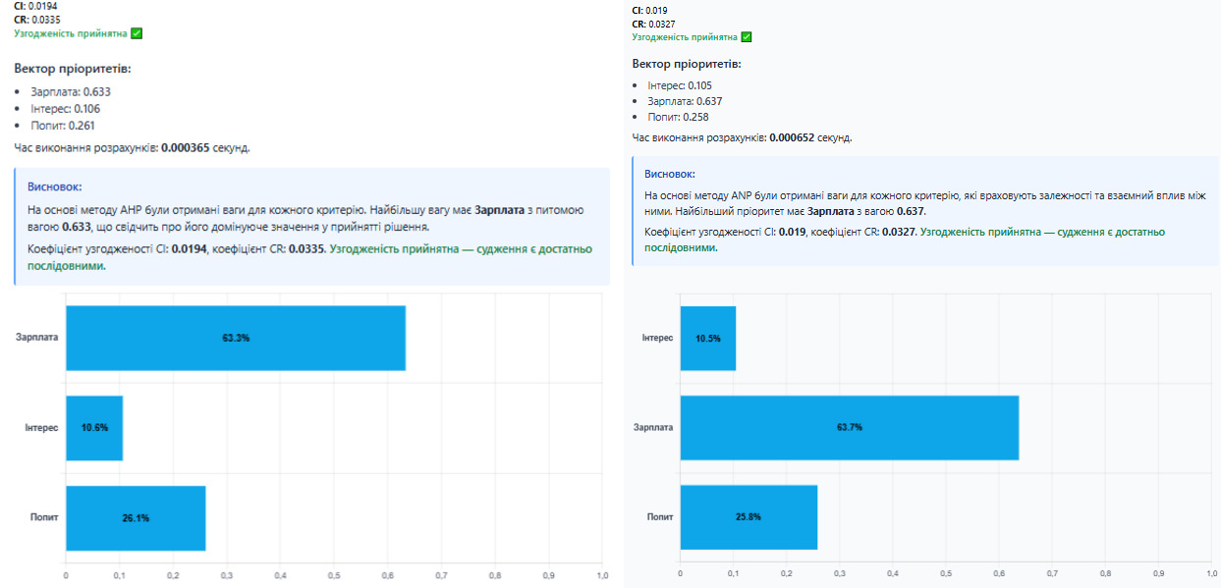
Результати проведеного експерименту – сценарій 1 – розрахунок критеріїв
12

Slide 13
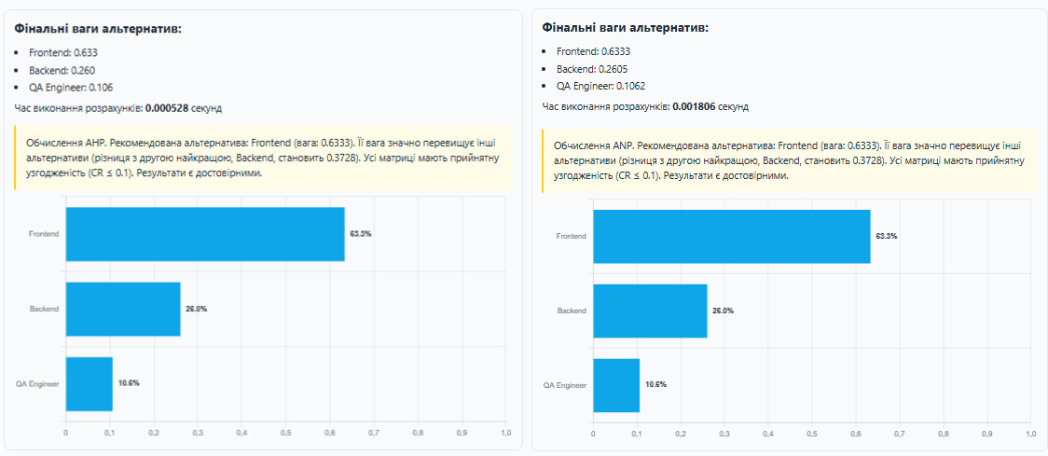
Результати проведеного експерименту – сценарій 1 – розрахунок альтернатив
13

Slide 14
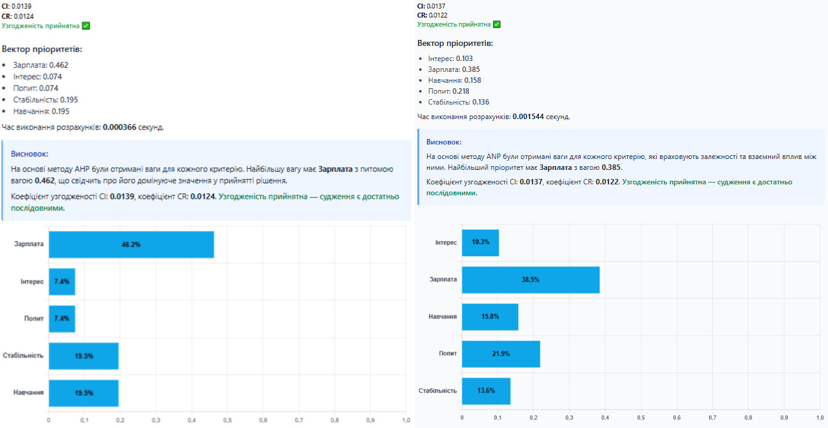
Результати проведеного експерименту – сценарій 2 – розрахунок критеріїв
14

Slide 15
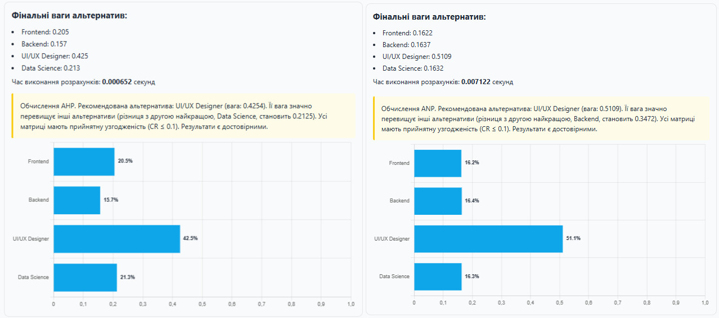
Результати проведеного експерименту – сценарій 2 – розрахунок альтернатив
15

Slide 16
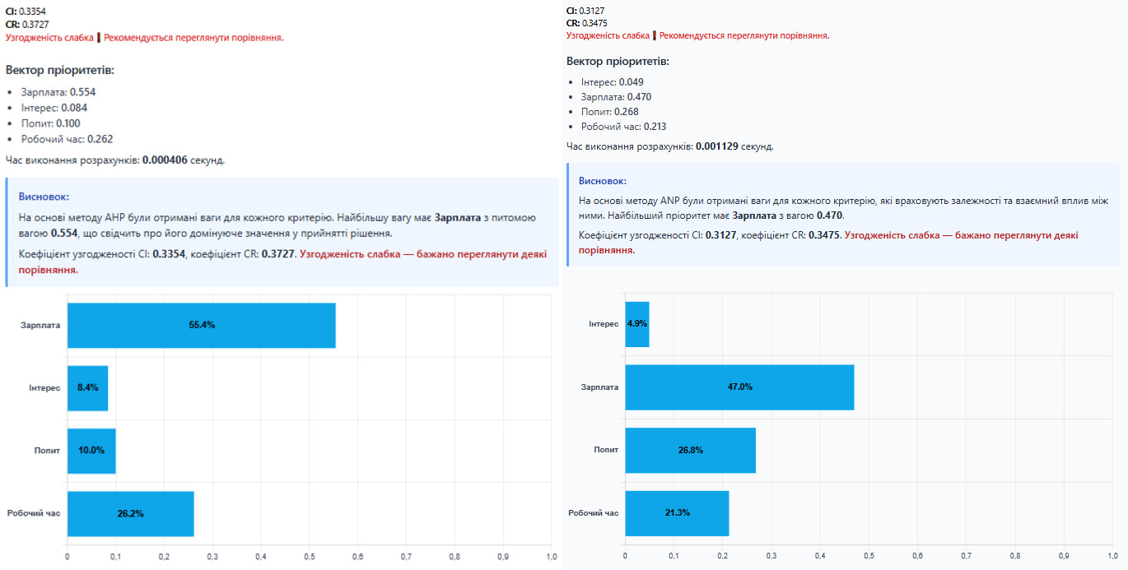
Результати проведеного експерименту – сценарій 3 – розрахунок критеріїв
16

Slide 17
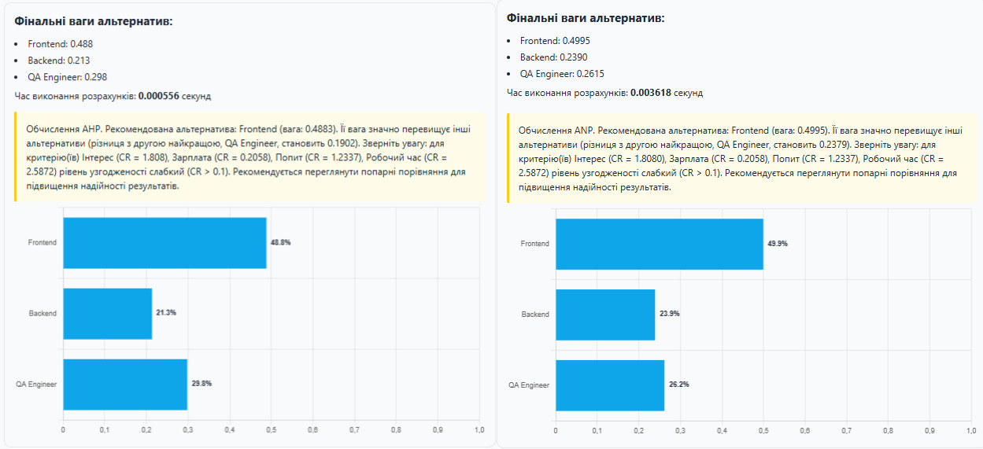
Результати проведеного експерименту – сценарій 3 – розрахунок альтернатив
17

Slide 18
Аналіз отриманих результатів
Ключові спостереження:
Сценарій 1: обидва методи показали однакові пріоритети; відмінність у часі обчислень мінімальна
Сценарій 2: ANP врахував залежності, змінивши розподіл ваг; AHP зберіг жорстку ієрархію
Сценарій 3: високі CR та CI вказують на неузгодженість; обидва методи все ж видали мінімально відміні результати
Загалом, ANP виявився чутливішим до змін у структурі вхідних даних, тоді як AHP продемонстрував стабільність у простих сценаріях.
18

Slide 19
Публікація результатів
Стаття “Концептуальне моделювання та формалізація ієрархічних
знань для систем підтримки прийняття рішень” опублікована в матеріалах конференції “Інформаційні системи та технології ІСТ-2024”.
19

Slide 20
Підсумки
Реалістичність та корисність отриманих результатів:
Методи AHP та ANP успішно реалізовані для задачі моделювання знань у предметній області “Вибір IT-спеціальності”.
Результати обчислень свідчать про узгодженість, достовірність та стійкість методів до зміни структури даних.
Відмінності у вагових коефіцієнтах дозволяють глибше аналізувати вплив взаємозв’язків між критеріями.
Можливий розвиток досліджень:
Подальше вивчення впливу залежностей між кластерами у складніших мережах (ANP).
Розширення порівняння з іншими підходами до побудови баз знань.
Автоматизація генерації вхідних даних для багаторазового тестування та побудови узагальнених моделей.
20

